Slide 1

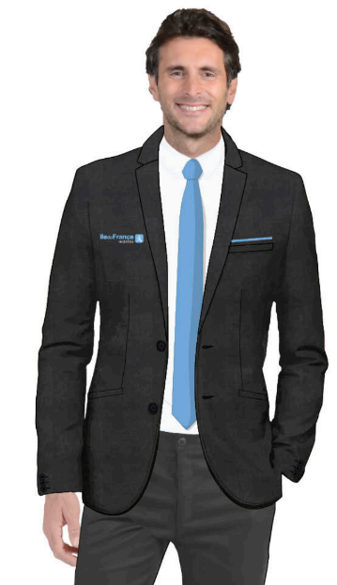
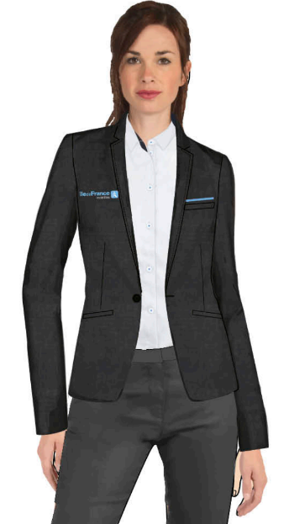




Session de distribution de vos uniformes
COB de Fontenay-aux-Roses – Salle Sécurité – Bâtiment administratif, Etage 1
Du 25 Février au 6 Mars (hors dimanche)
26/02 : 10h– 23h
02/03 : 12h– 20h
03/03 : 10h– 23h
Autres jours : 10h – 20h
L’équipe sera présente en continu sans interruption
Vous serez reçus par le personnel de l’entreprise Logoclub, prestataire choisi par ATM

